Slide 1

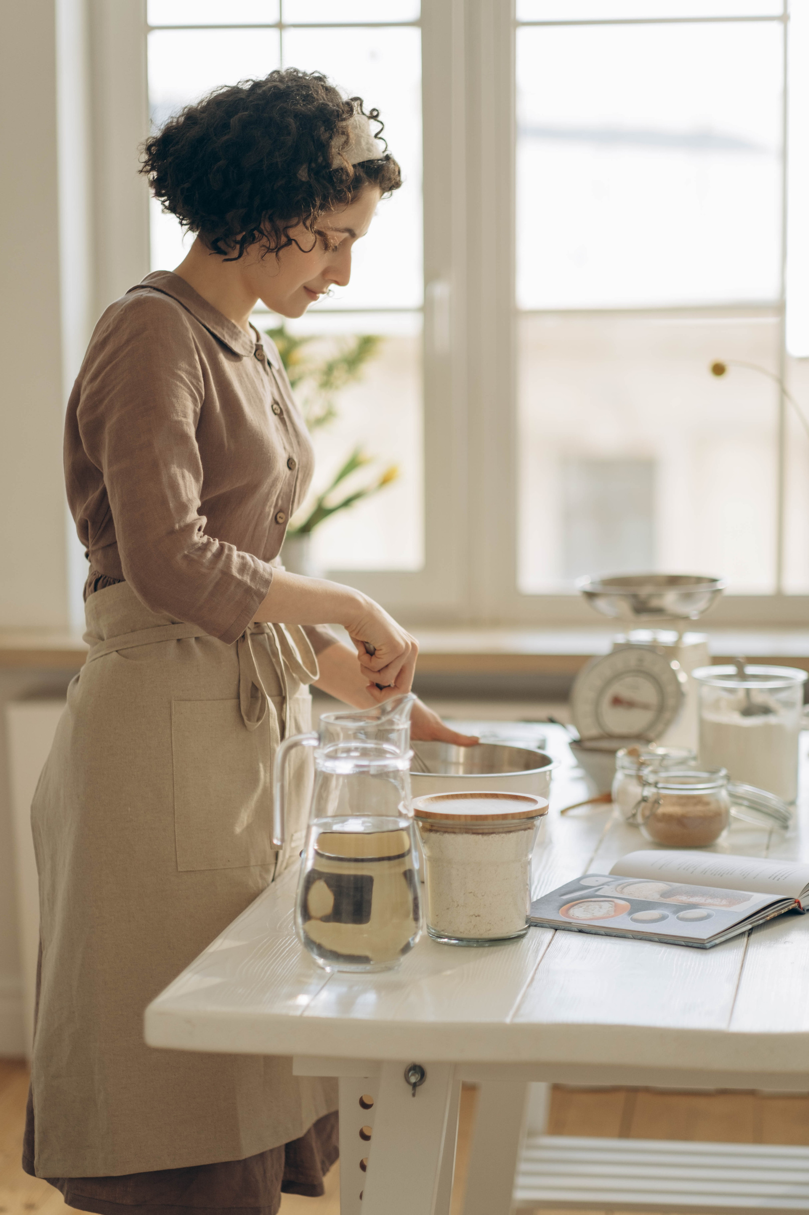



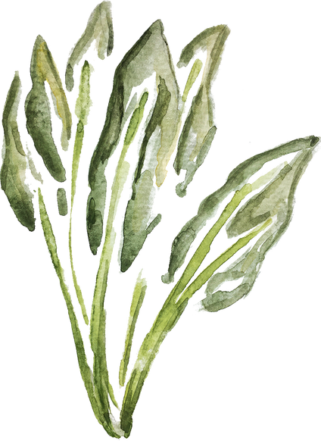
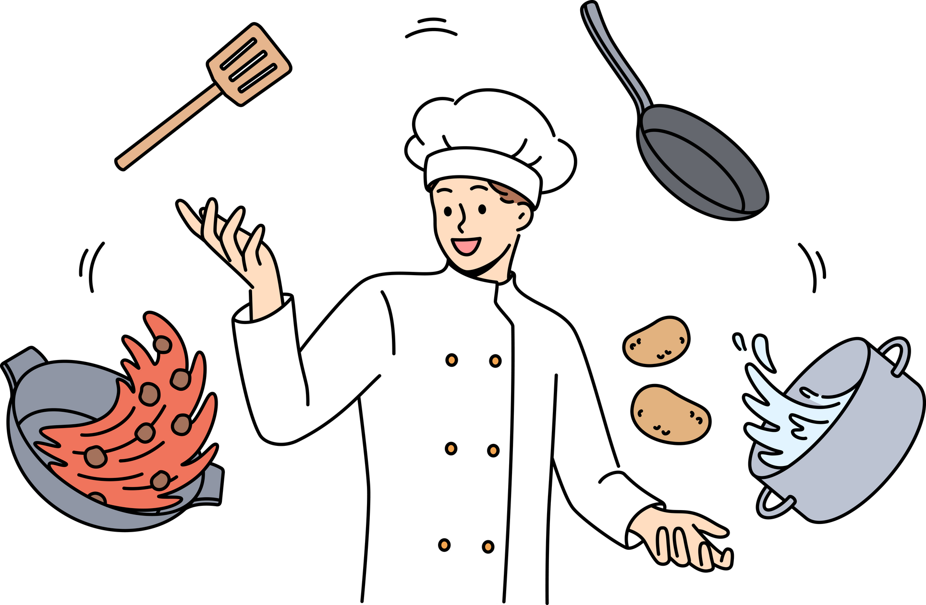
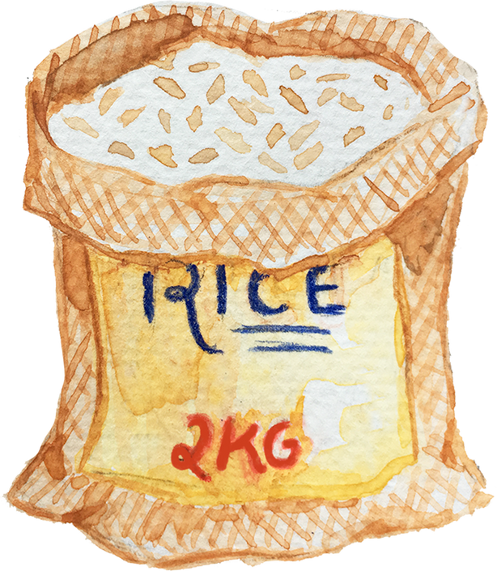

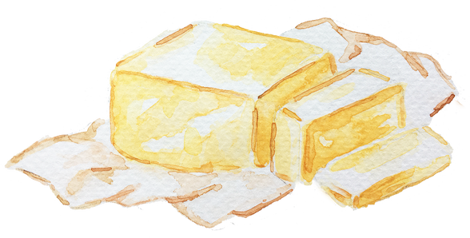
Проект
“ Семья - самое главное в жизни ”
Семейный фестиваль
СЕМЕЙНАЯ КУХНЯ

Slide 2



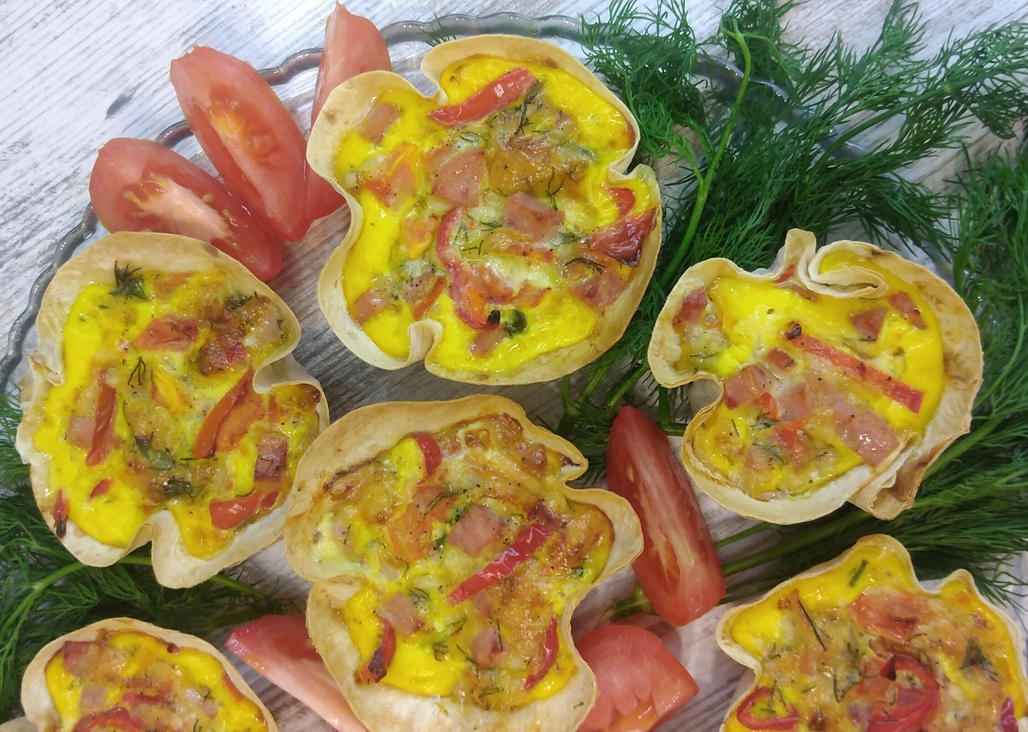
КЕКСЫ ИЗ ЛАВАША
ИНГРЕДИЕНТЫ
Лаваш
Три помидора
Один перец болгарский
Ветчина 100 гр.
Сыр 100 гр.
Три яйца
Зелень
Соль
Перец по вкусу
ENJOY!
Комчатникова О.В.

Slide 3
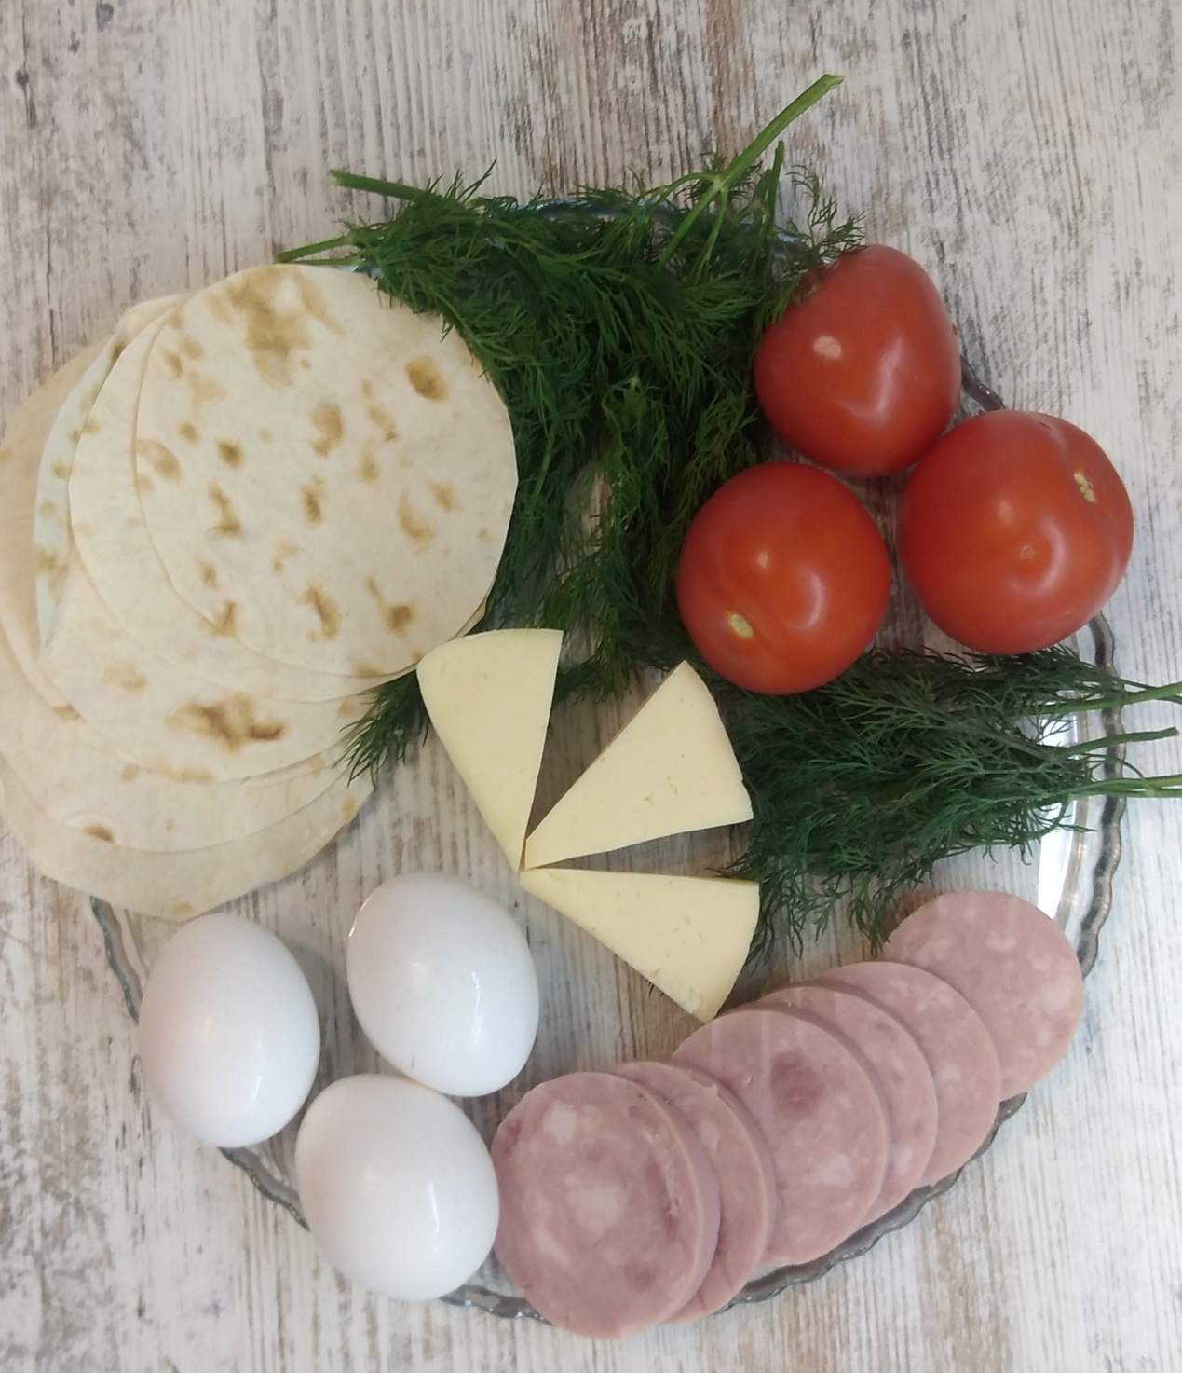
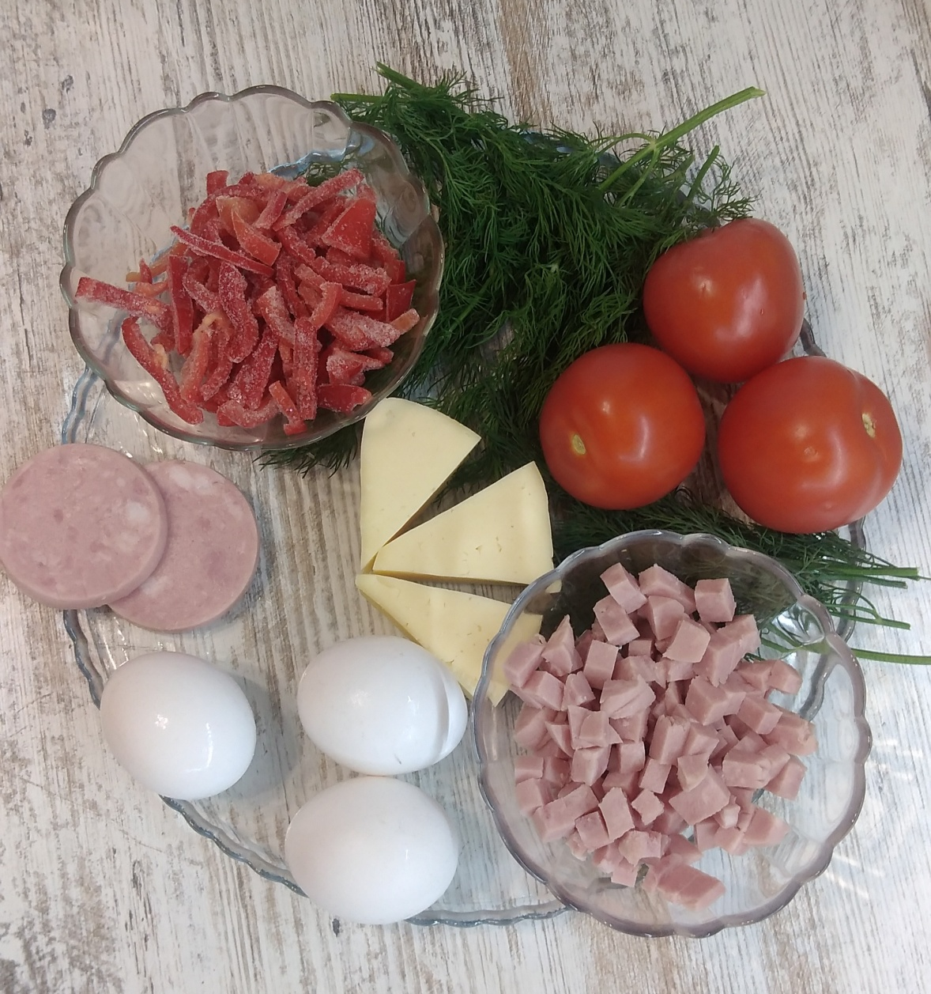


Кексы из лаваша
1.
2.
3.
ИНГРЕДИЕНТЫ
Лаваш кружочками
Сыр
Яйцо сырое
Ветчина
Зелень
Помидоры 3 шт
Перец болгарский
Комчатникова О.В.

Slide 4
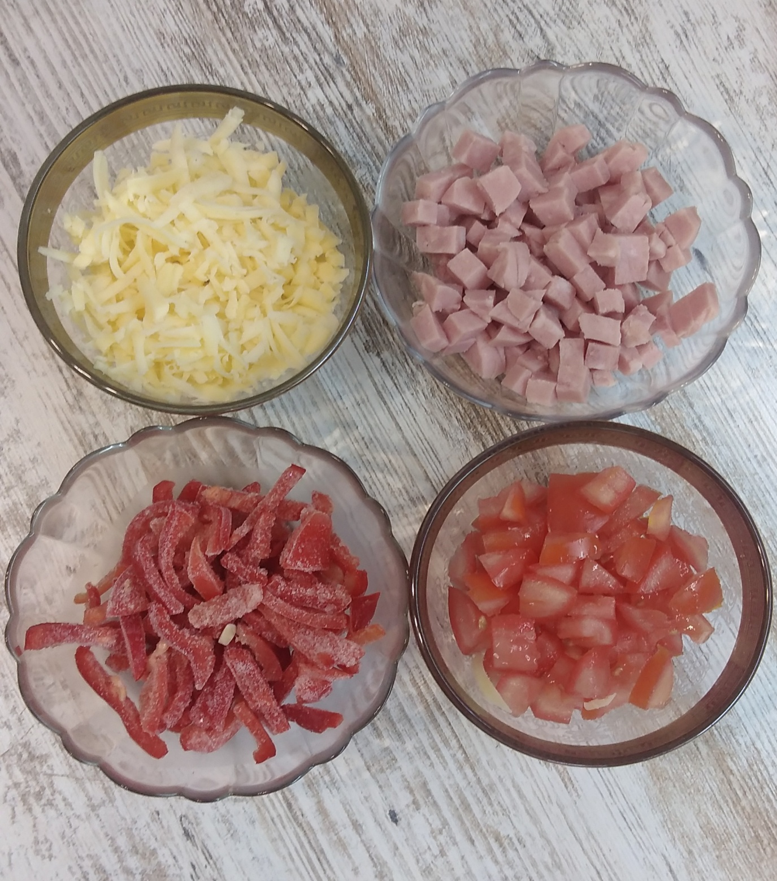

Кексы из лаваша
ИНГРЕДИЕНТЫ
ИНСТРУКЦИЯ ПРИГОТОВЛЕНИЯ
1.Нарезаем мелкими кубиками ветчину
2. Сыр трем на крупной терке.
3.Перец болгарский 2 шт. режем соломкой.
4.Помидоры режем кубиками 3 шт. среднего размера

Slide 5
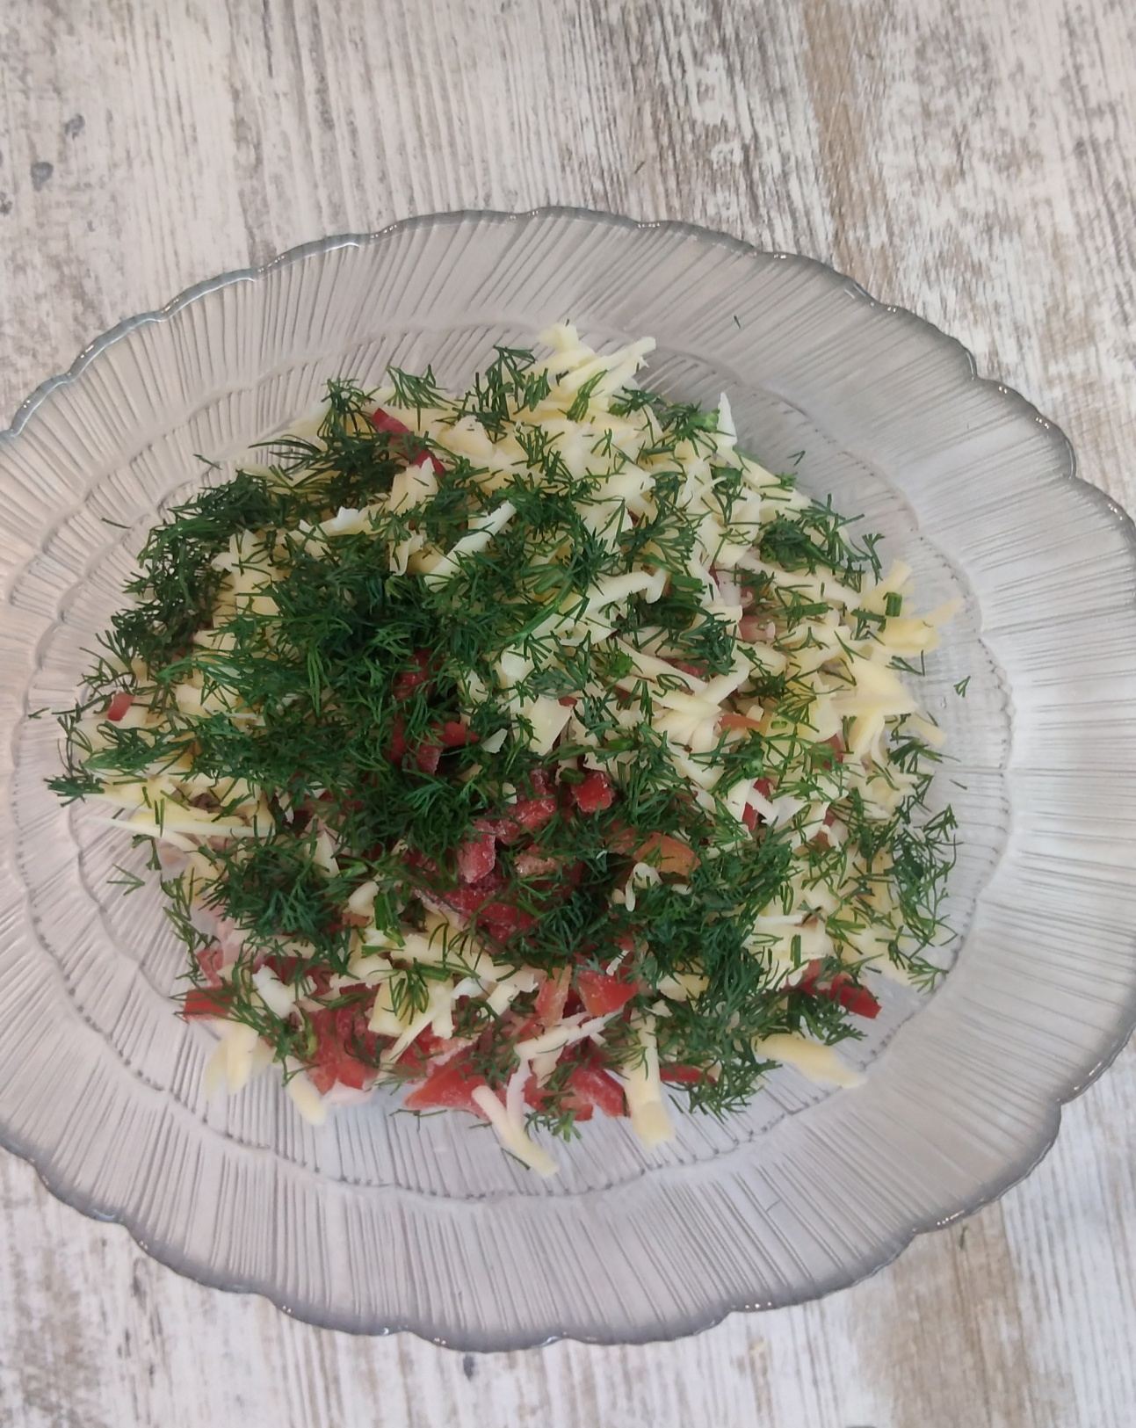
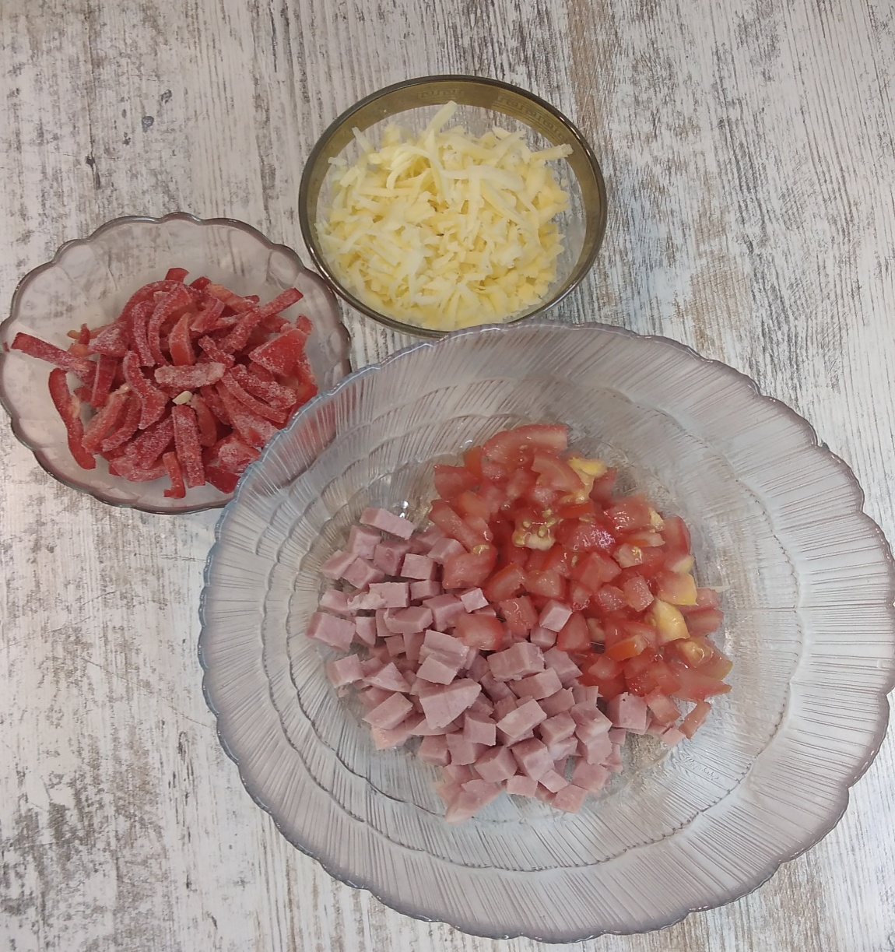
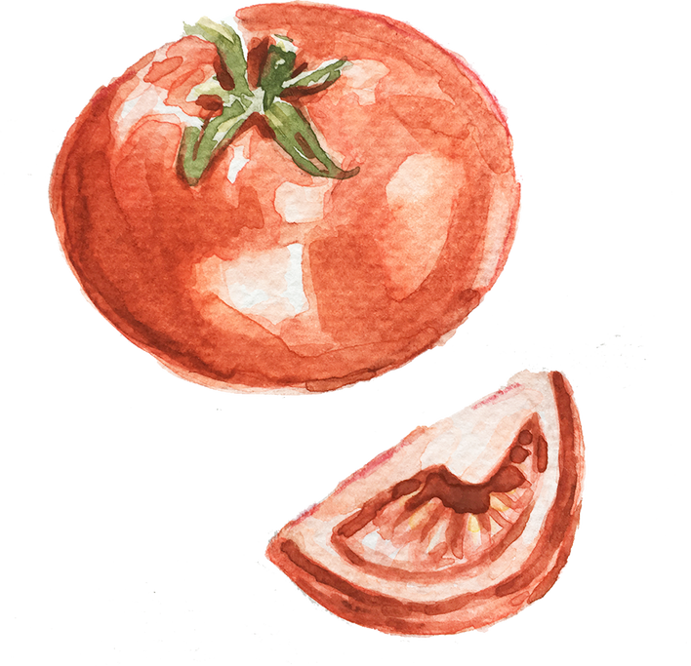
Кексы из лаваша
ФОТО БЛЮДА
ИНСТРУКЦИЯ ПРИГОТВЛЕНИЯ
Все нарезанное пересыпаем в большую миску. Режем зелень и добавляем ко всей готовой массе.
LET'S EAT! LET'S EAT!
LET'S EAT! LET'S EAT!

Slide 6
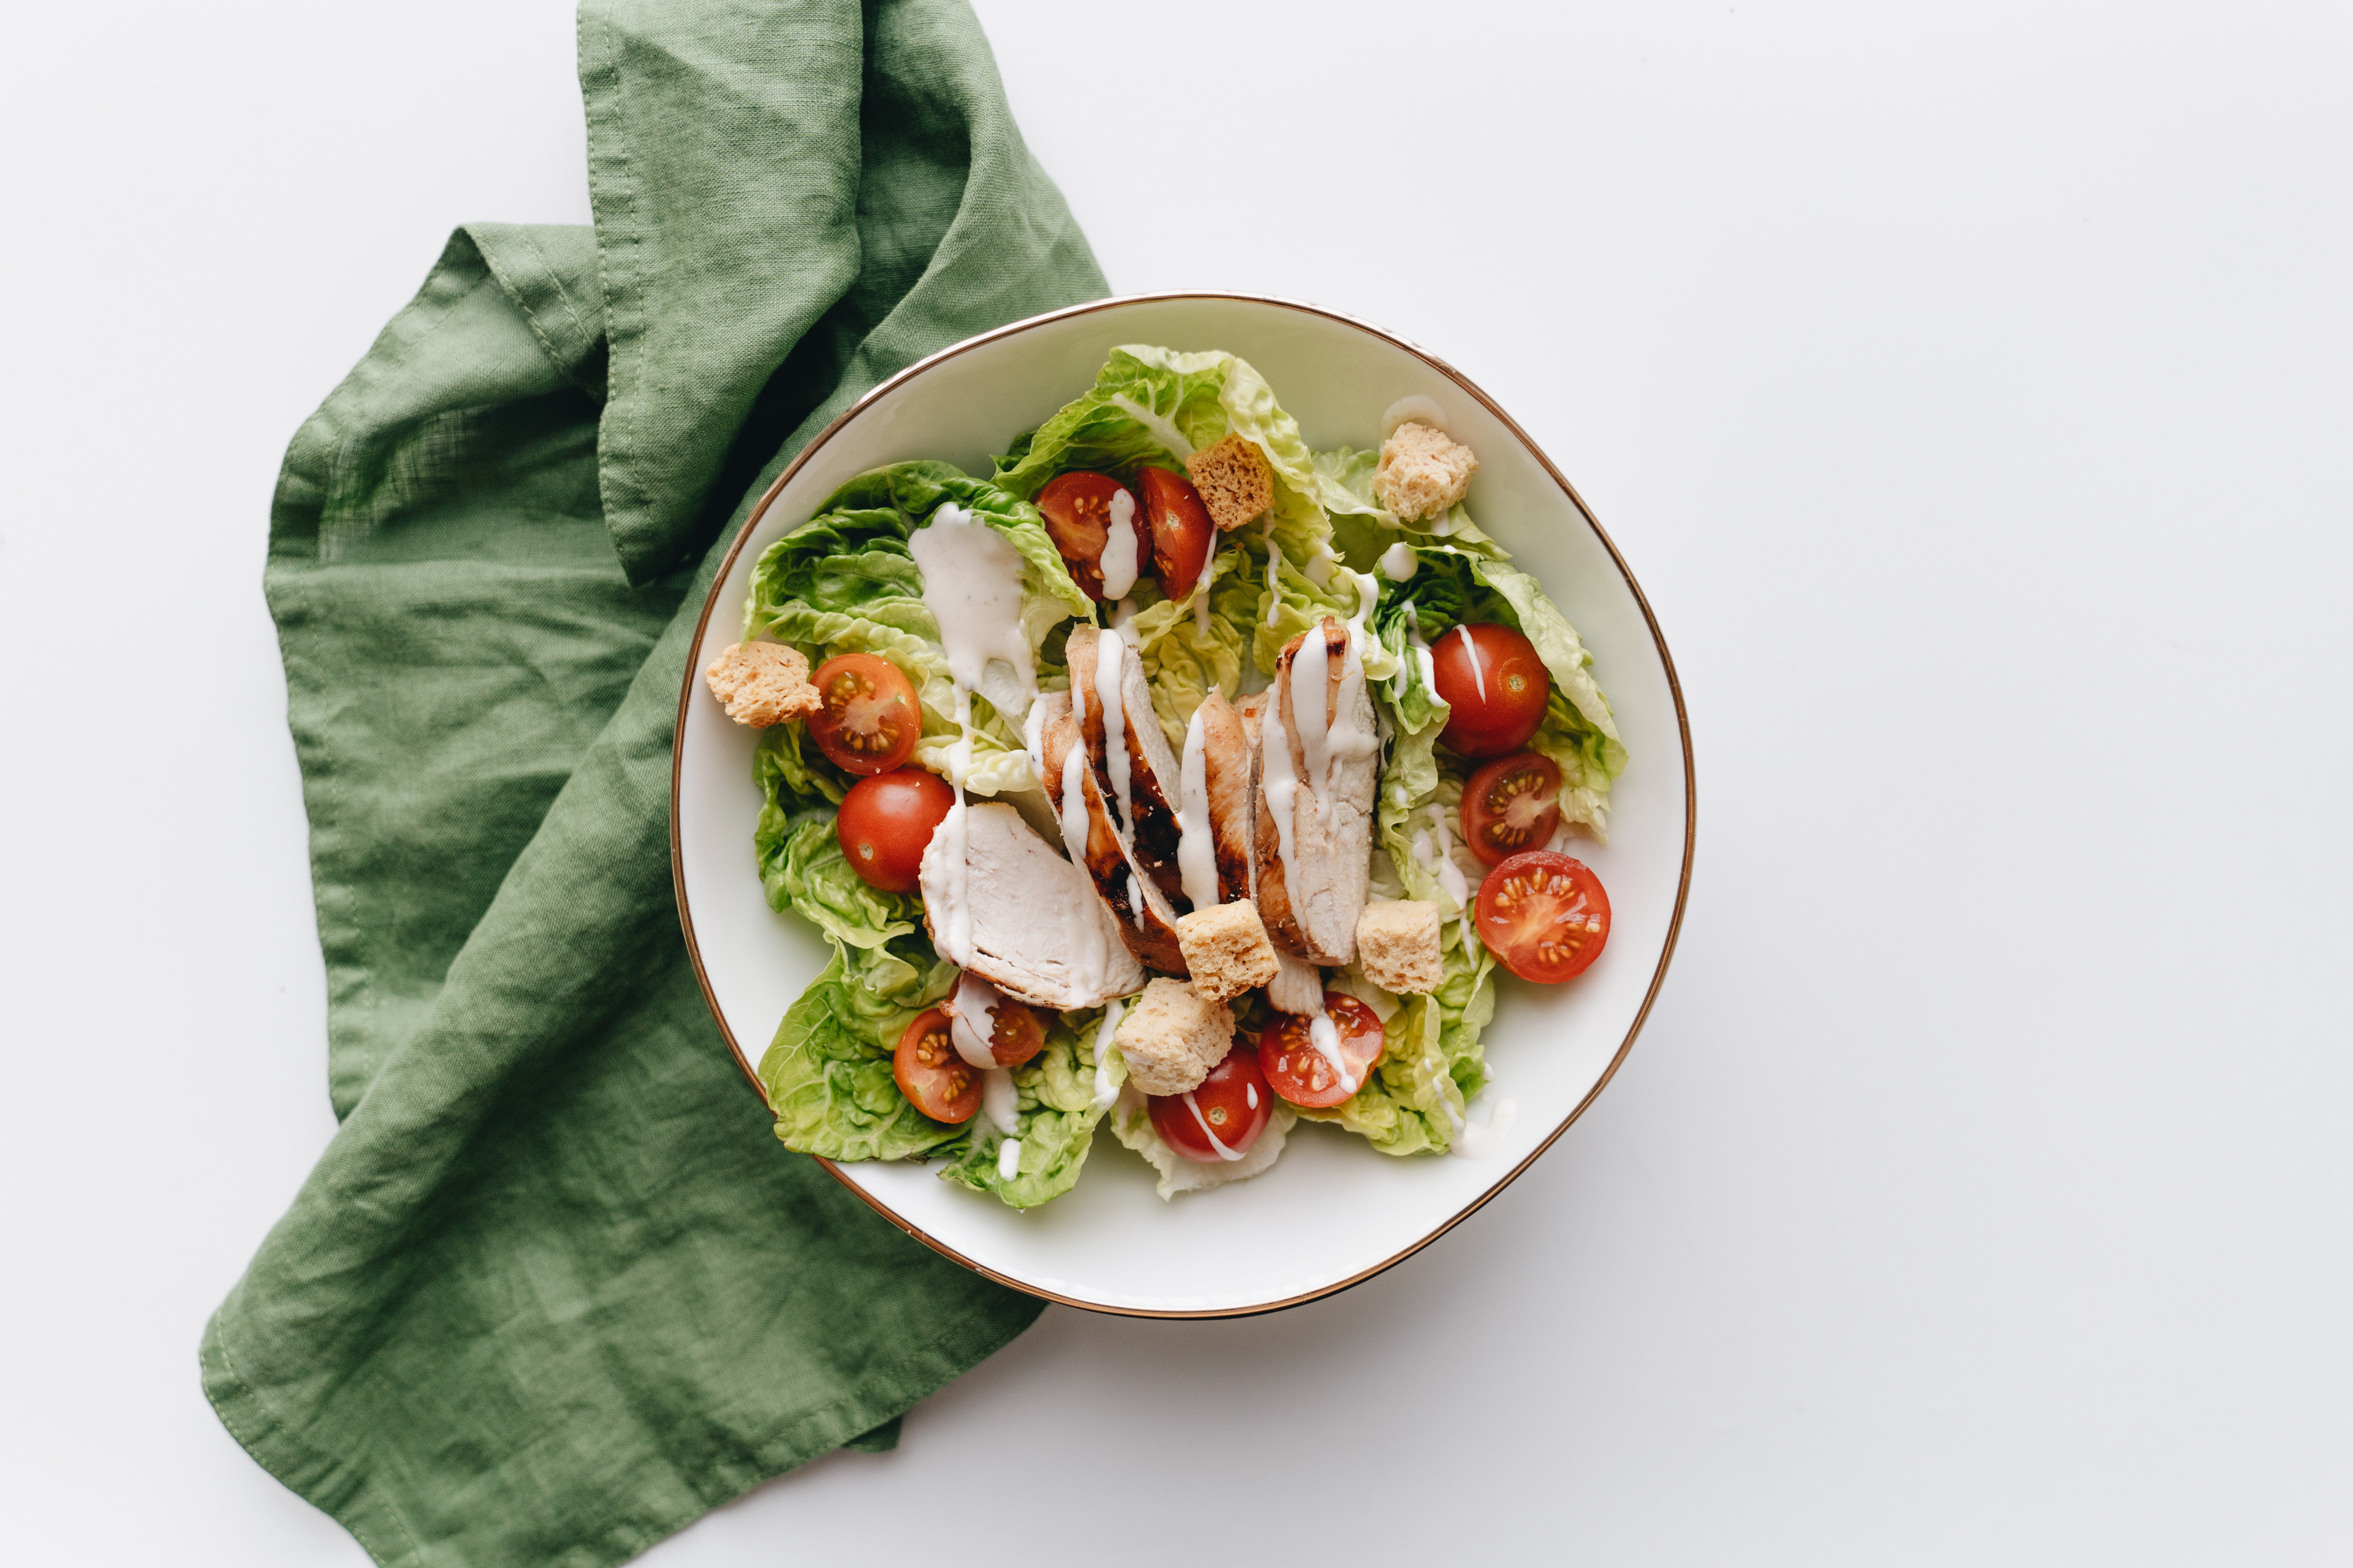
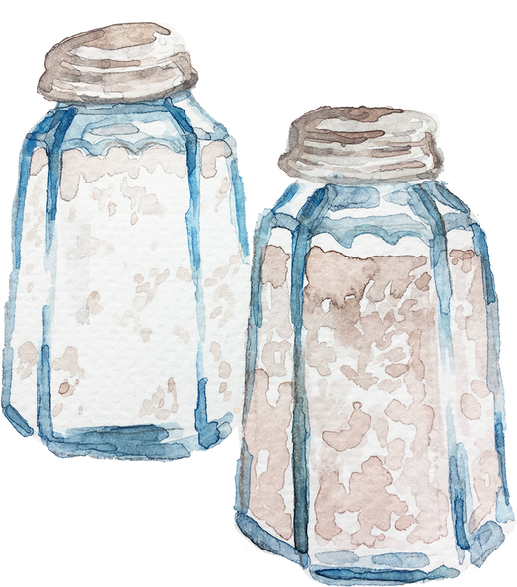
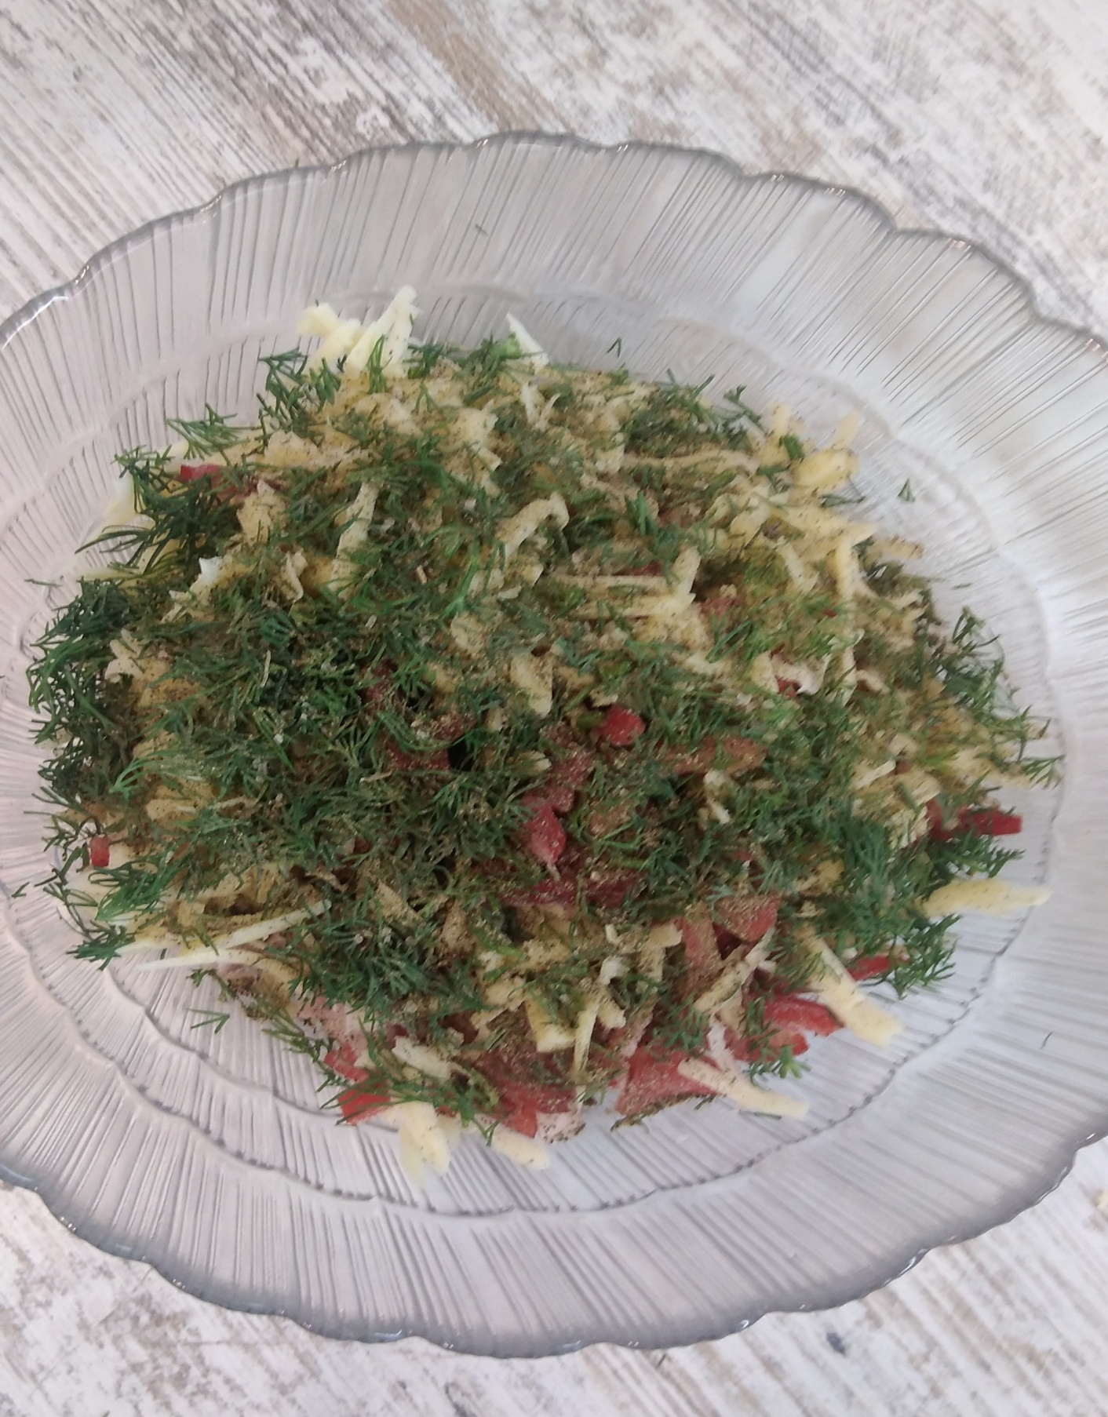
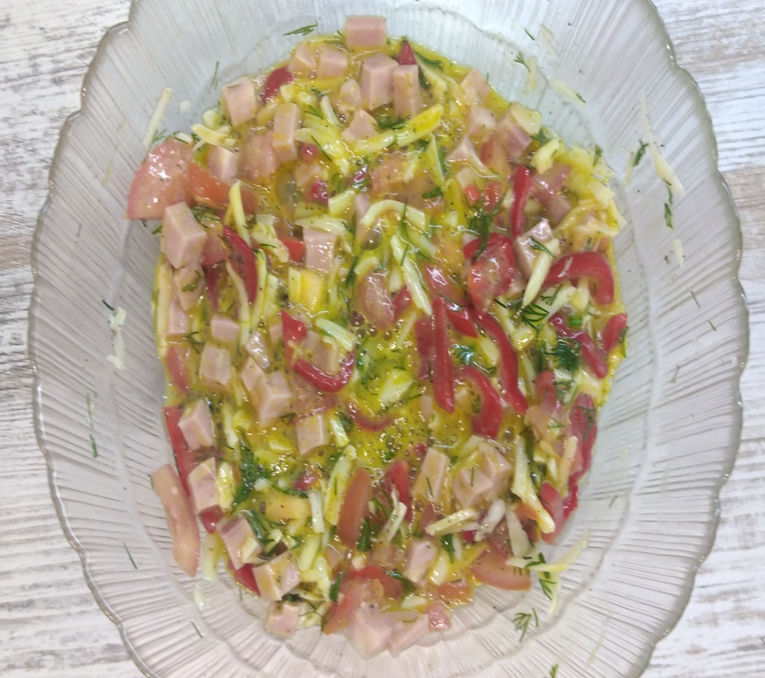
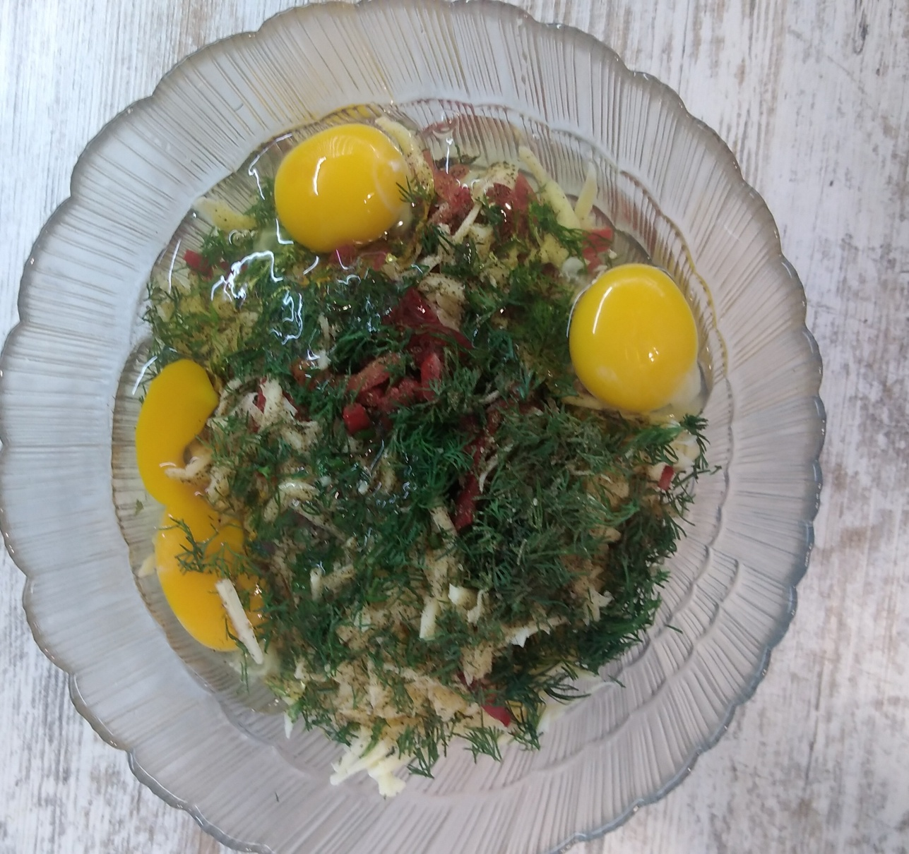
Кексы из лаваша
ИНСТРУКЦИЯ ПРИГОТОВЛЕНИЯ
Солим и перчим по вкусу. Добавляем 3 сырых яйца и все перемешиваем.
Комчатникова О.В.

Slide 7

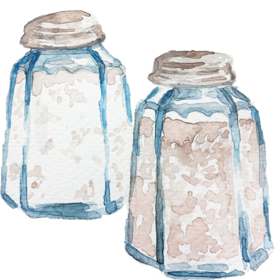



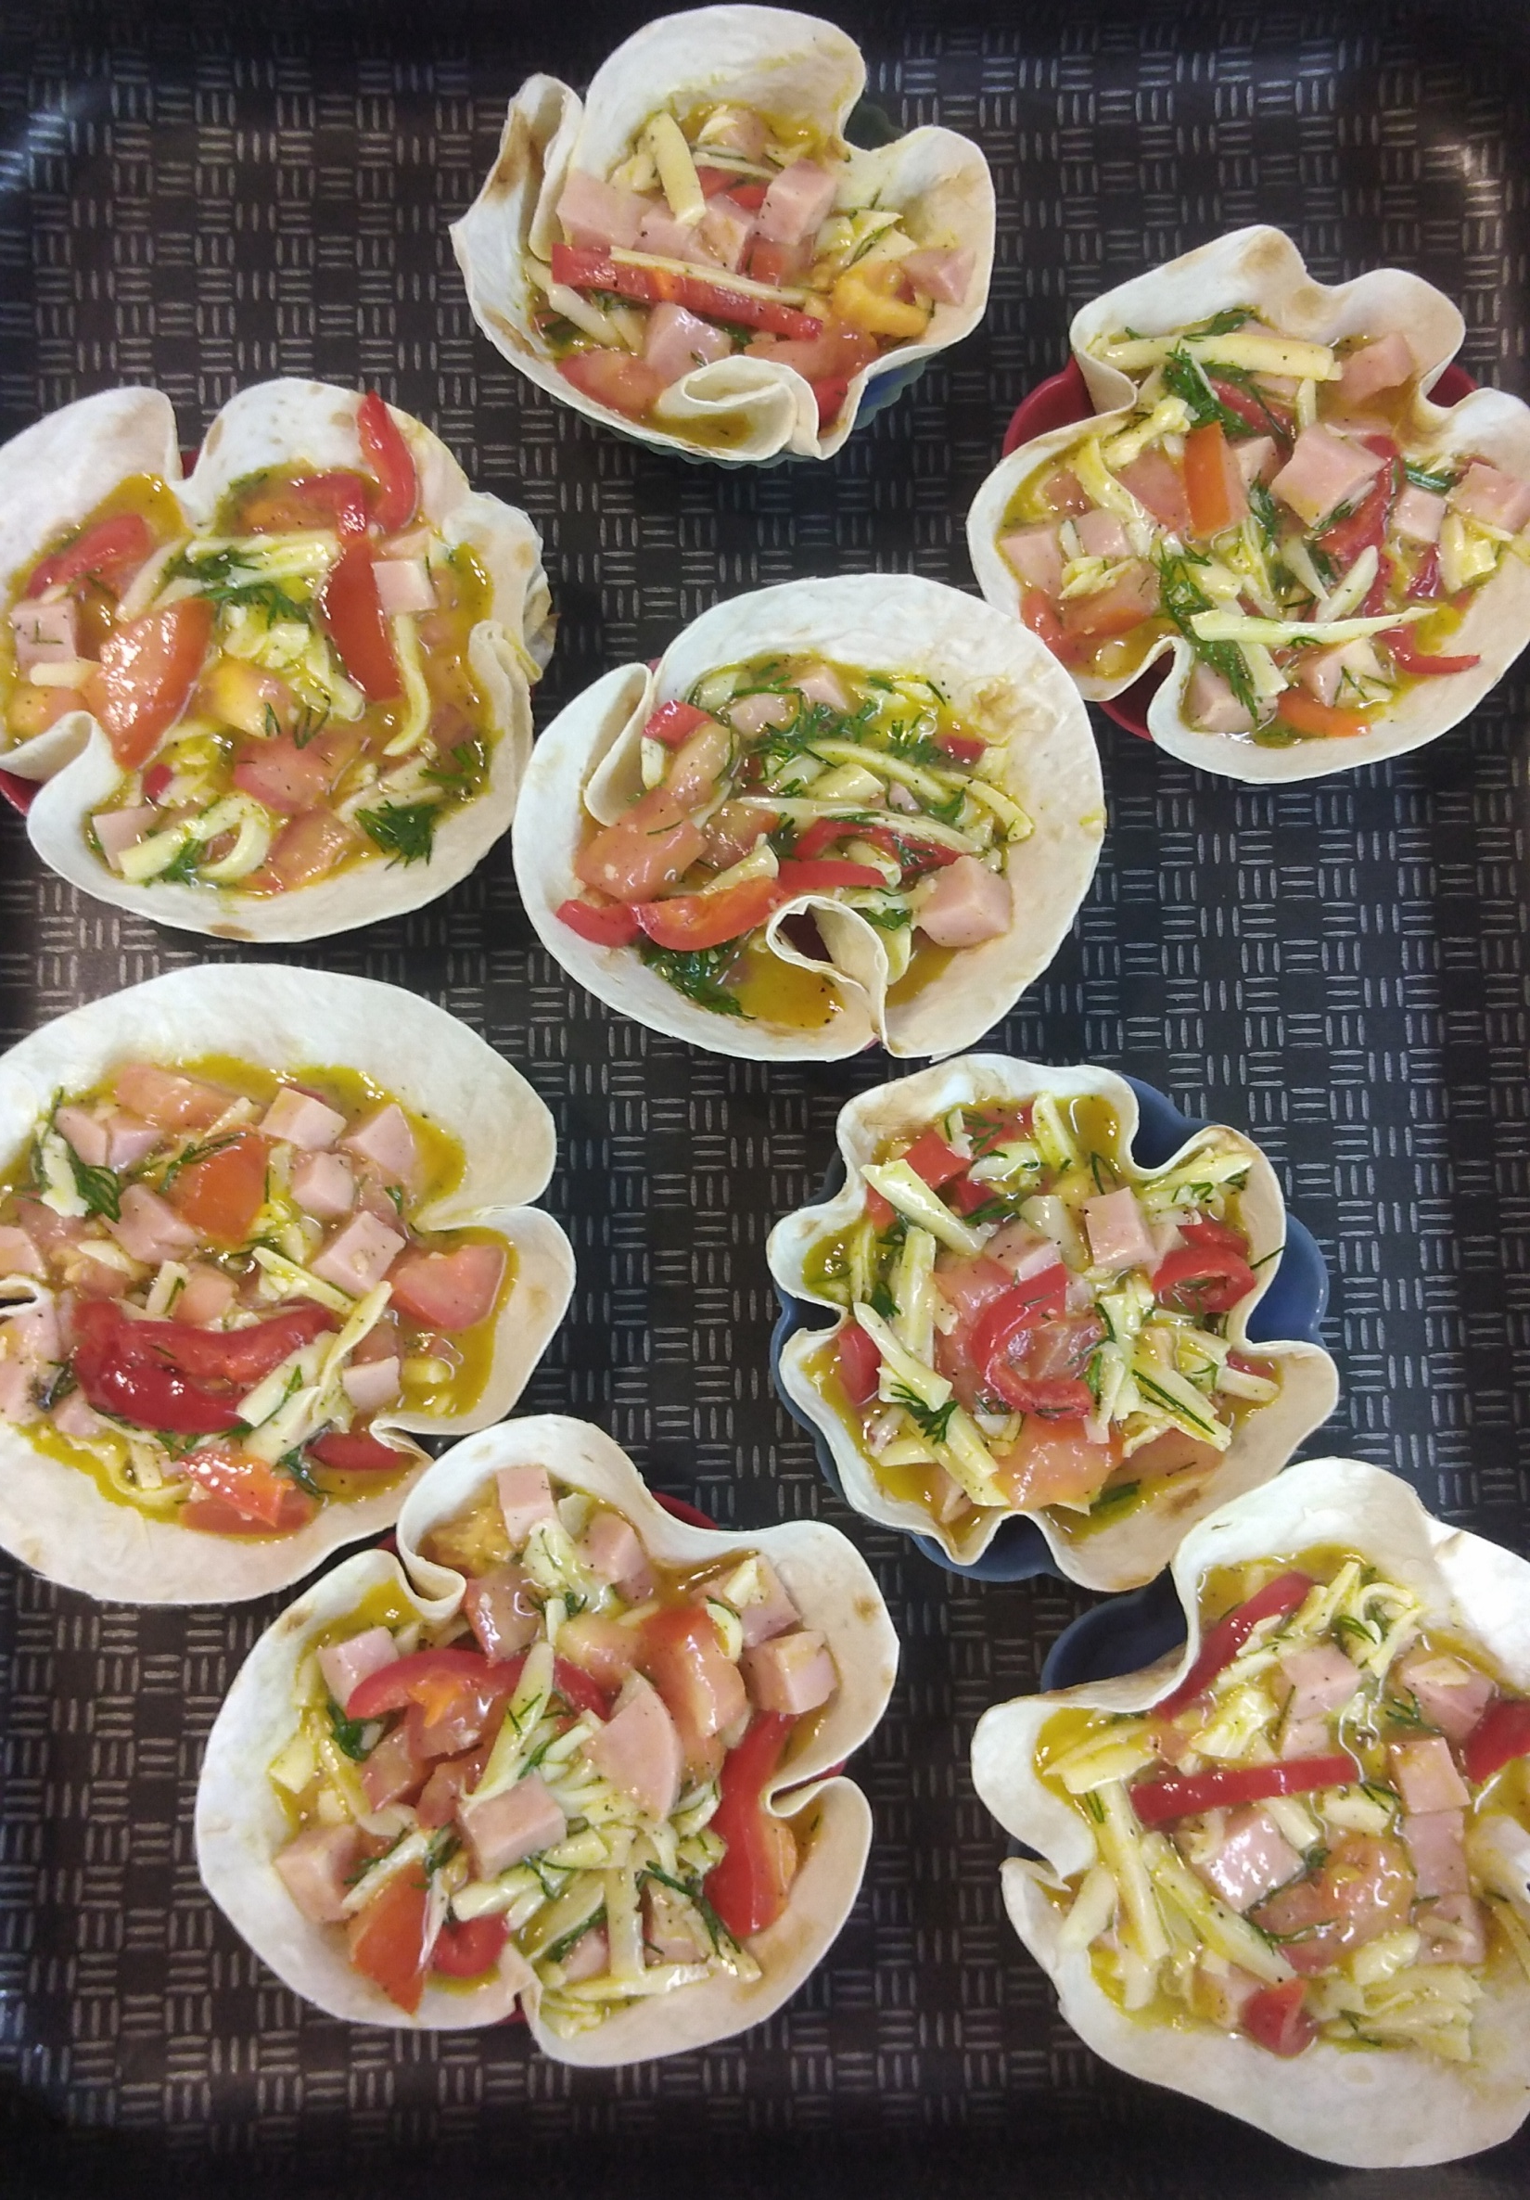
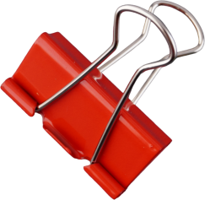

Кексы из лаваша
ИНСТРУКЦИЯ
1.Берем круглые формы для кекса
2.Кладем в них лаваш
3.В лаваш столовой ложкой накладываем получившуюся массу.
4. Ставим в духовку на 180 градусов на 30 мин. Готово
.

Slide 8

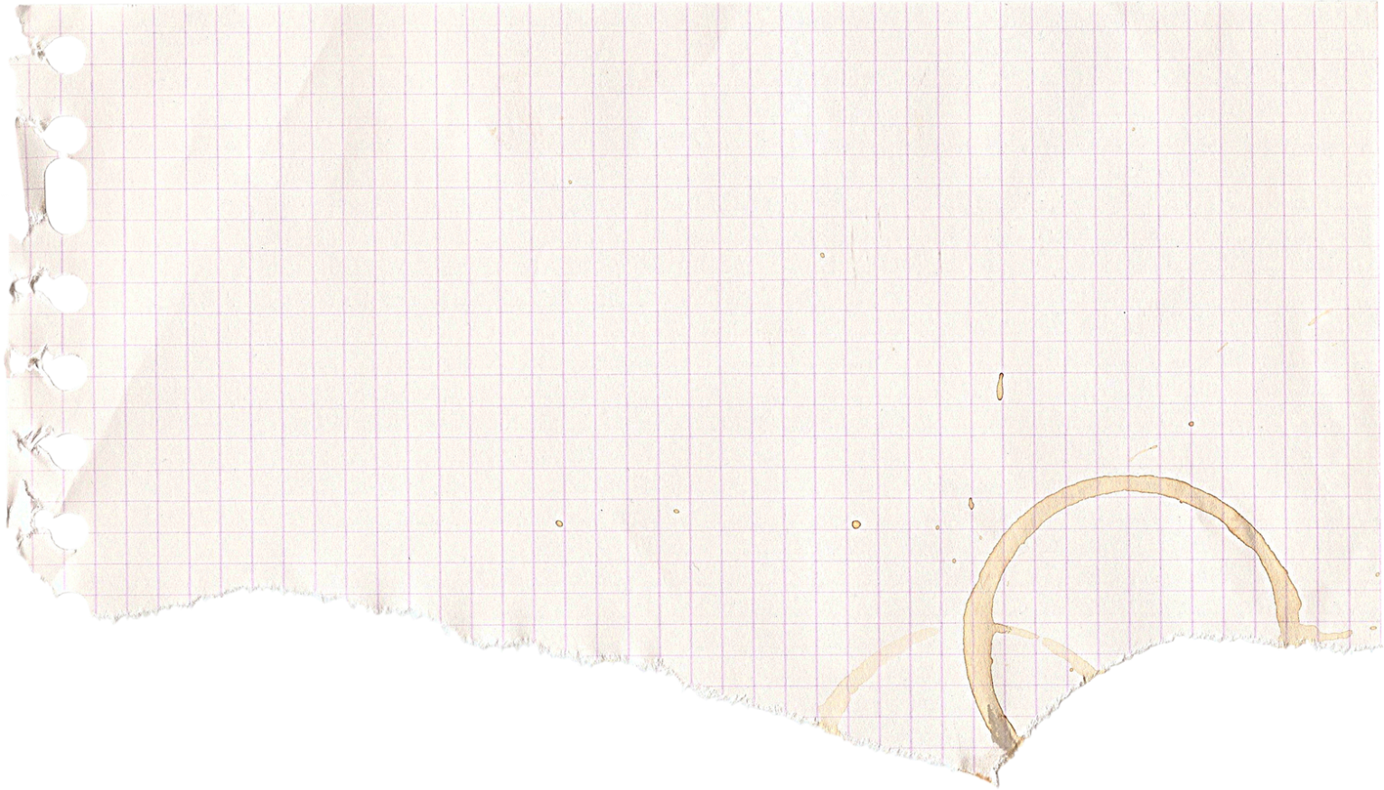


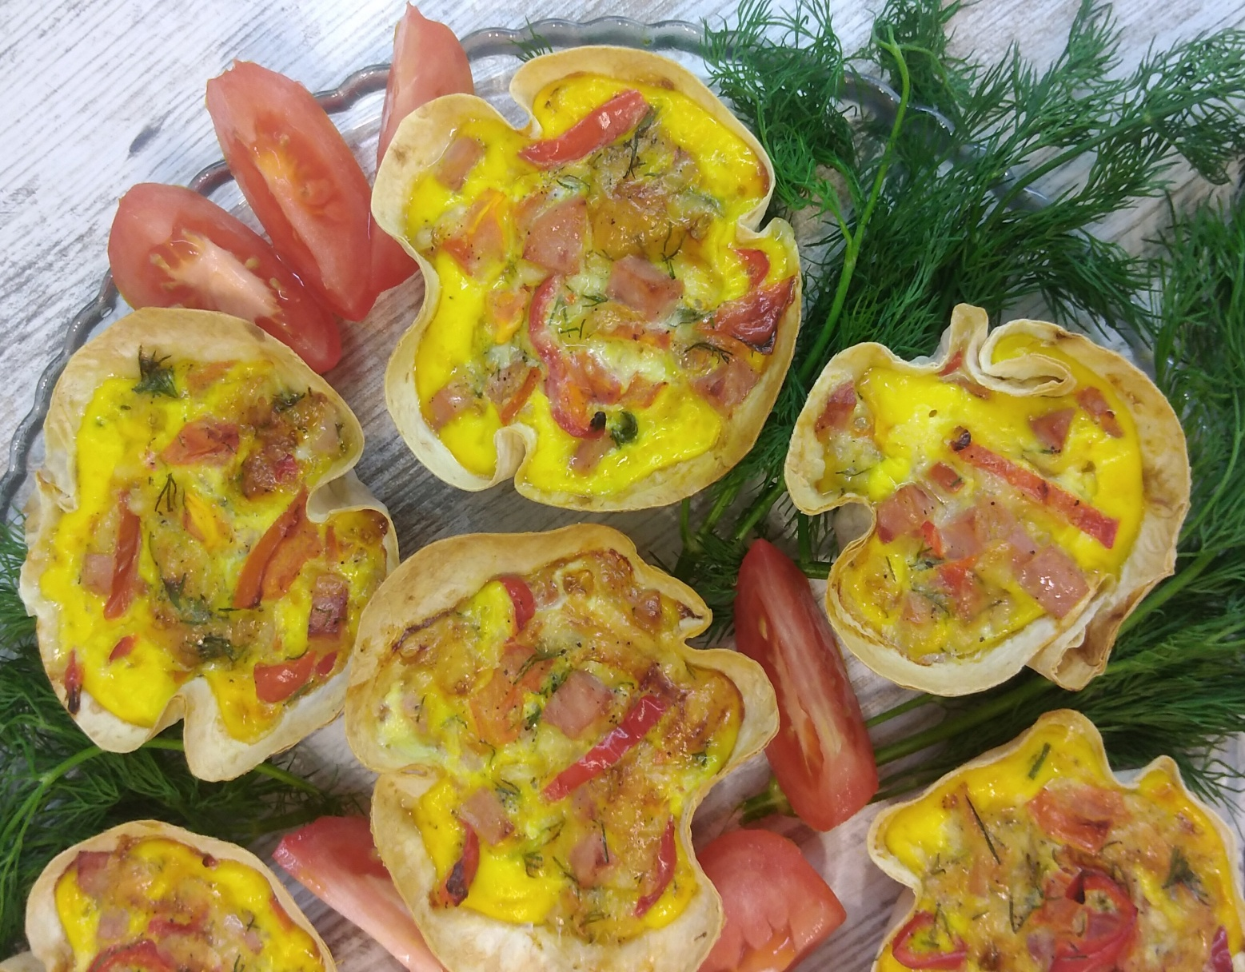
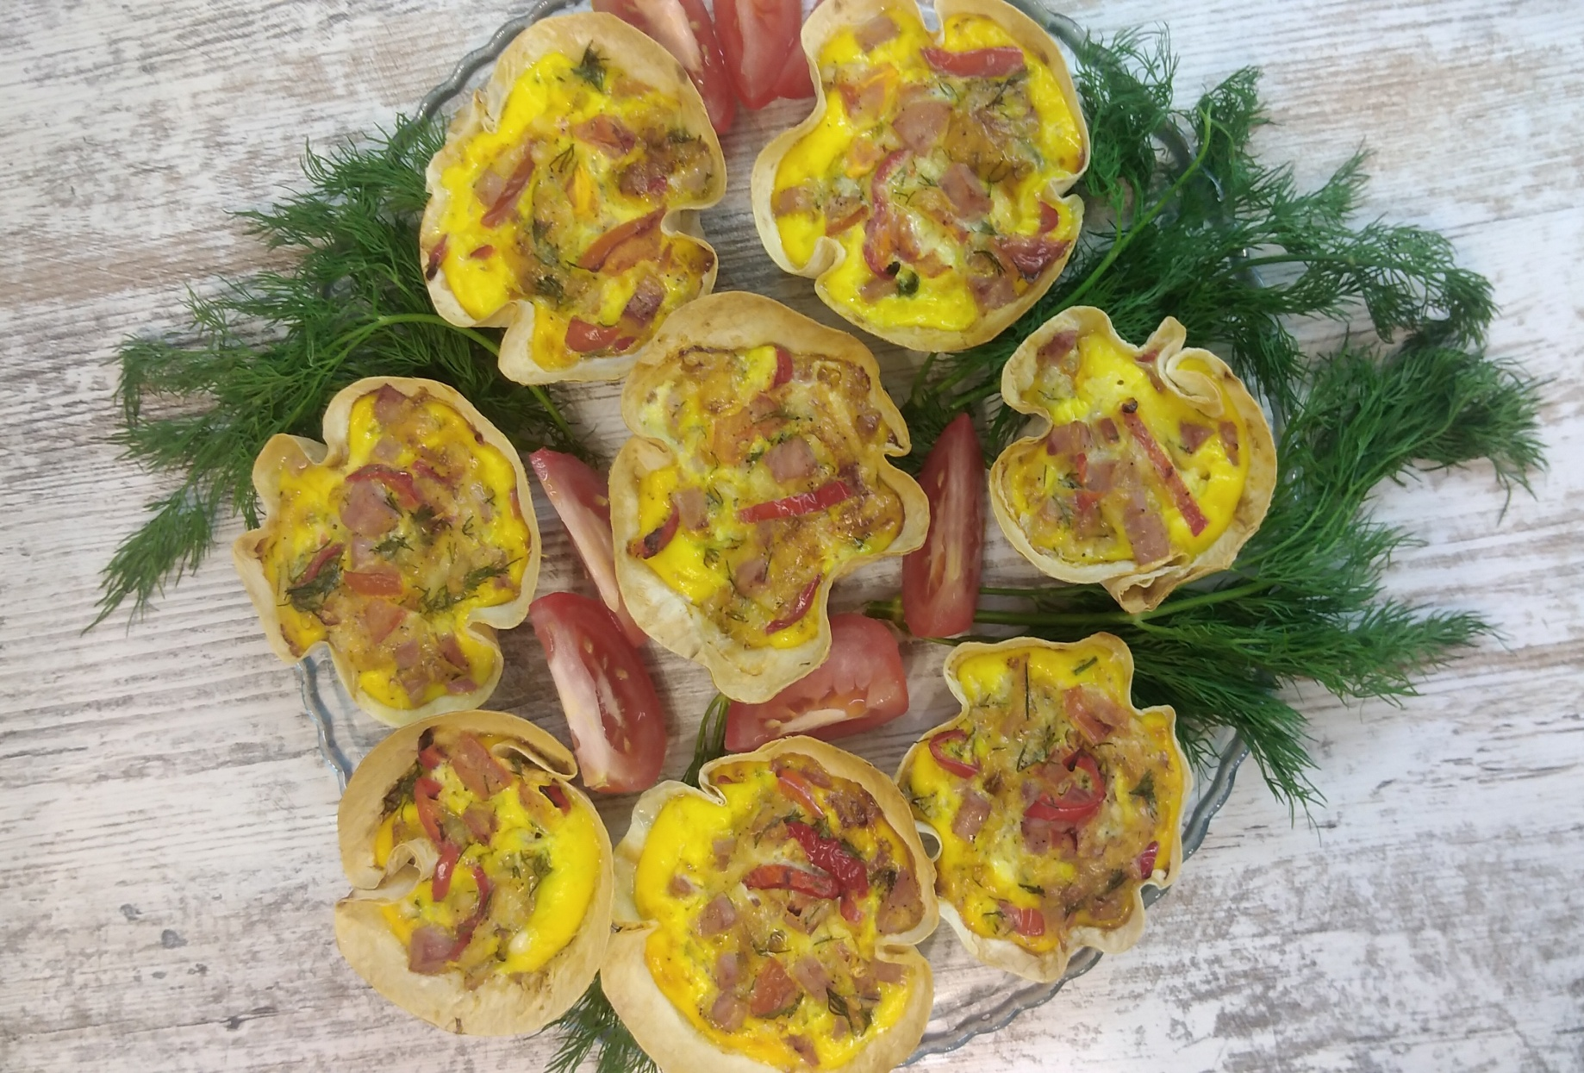
Кексы из лаваша
Приятного аппетита
Комчатникова О.В.

